Slide 1
Aljabar Boolean

Slide 2
Pendahuluan
Komputer digital modern dirancang, dipelihara, dan operasinya dianalisis dengan memakai teknik dan simbologi dari bidang matematika yang dinamakan aljabar modern atau aljabar Boolean
Pengetahuan mengenai aljabar boolean ini merupakan suatu keharusan dalam bidang komputer.

Slide 3
Definisi Aljabar Boolean

Slide 4
Penambahan Logis
1 + 1 = 1
1 + 0 = 1
0 + 1 = 1
0 + 0 = 0
A | B | A V B
1 | 1 | 1
1 | 0 | 1
0 | 1 | 1
0 | 0 | 0
Disebut operator Jumlahan → A + B

Slide 5
Perkalian Logis
A | B | A ∧ B
1 | 1 | 1
1 | 0 | 0
0 | 1 | 0
0 | 0 | 0
1 . 1 = 1
1 . 0 = 0
0 . 1 = 0
0 . 0 = 0
Disebut operator Produk → A . B

Slide 6
Komplementasi atau Negasi
0 = 1
1 = 0
A | A’
1 | 0
0 | 1
Disebut operator Komplemen → A’

Slide 7
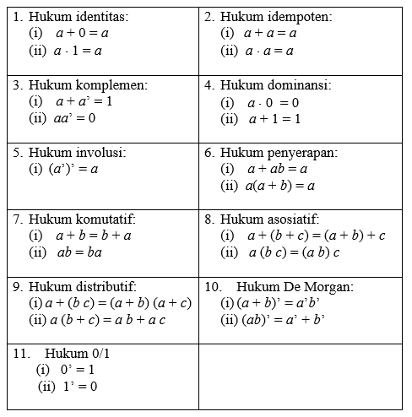
HUKUM DASAR ALJABAR BOOLEAN

Slide 8
Contoh
Sederhanakan ungkapan serta tabel kebenarannya di bawah ini :
F = (X+Y).(X + Z)
Hasil :
= X + XZ + XY + YZ
= X + XZ + YZ
= X (1+Z) + YZ
= X + YZ
= X + XY + XZ + YZ
= X (1+Y)
Buktikan dengan tabel kebenaran

Slide 9
Latihan :
1. Buktikan kedua ekspresi logika bernilai sama
a + a’b = a + b
a(a’ + b) = ab
(i) a + a’b = (a + ab) + a’b (Penyerapan)
= a + (ab + a’b) (Asosiatif)
= a + (a + a’)b (Distributif)
= a + 1 • b (Komplemen)
= a + b (Identitas)

Slide 10
Terbukti a + a’b = a + b
a | b | a’ | a’b | a + a’b | a + b
1 | 1 | 0 | 0 | 1 | 1
1 | 0 | 0 | 0 | 1 | 1
0 | 1 | 1 | 1 | 1 | 1
0 | 0 | 1 | 0 | 0 | 0

Slide 11
(ii) a (a’ + b) = ab
a ( a’ + b ) = aa’ + ab
= 0 + ab
= ab
Terbukti a(a’ + b) = ab
Tabel kebenaran ??

Slide 12
Sederhanakan
2. F = AB' + A'B + AB
3. F = ABC + A'BC + AB'C
= A (B'+B) + A'B = A (1) + AB = A + A'B = A + B
= (A+A') BC + AB'C = (1) BC + AB'C = BC + AB'C = C (B+AB')
= (B+A). ( B‘+B) C = (B+A) C = BC + AC
Tabel kebenaran ??

Slide 13
1) Y = AB’D+AB’D’ 2) Y = A(AB+C)
1) Y = AB’(D+D’)
Y = AB’
2) Y = (A(AB))+AC
Y = AB+AC
Y = A(B+C)

Slide 14
G=ABC+A’B+ABC’
G = B(AC+A’+AC’)
G= B(A(C+C’)+A’))
G= B (A(C+C’)+A’)
G= B (A1+A’)
G= B (A+A’)
G= B

Slide 15
Y = A+AB’+A’B
Y = A (1+B’)+A’B
Y = A + A’B
Y = AA’ + AB
Y= AB

Slide 16
SOAL
Sederhanakan dan Buat Tabel Kebenaran Untuk Membuktikannya!!
1. AB’+BC + C’A 2. A’(BC + AB + BA’) 3. ABC + AB +A 4. (A’+AB ) (A’B)

Slide 17
1. AB’+BC + C’A
=A(B’+C’)+BC // Hukum Distribusi
=(A(B’’C’’)’)+BC //Hukum de Morgan
=(A(BC)’)+BC // Double komplemen
=A+(BC) // Hukum Redundansi

Slide 18
2. A’(BC + AB + BA’)
= A’(B(C+A+A’) // Hukum Distribusi
= A’(B(C+1) // Hukum komplemen
=A’B(1) //Hukum Dominansi
=A’B //Hukum Dominansi

Slide 19
3. ABC + AB +A
=A(BC+B+1) // Hukum Distribusi & Identitas
=A(B(C+1)+1) // Hukum Distribusi & Identitas
= A(B(1)+1) // Hukum Komplemen
= A(B+1) // Hukum Identitas
= A(1) // Hukum Komplemen
= A // Hukum Identitas

Slide 20
4. (A’+AB ) (A’B)
= A’ (A’+AB ) B // Hukum Komutatif
= A’B // Hukum Absorpsi

Slide 21
Penyederhanaan dengan Bentuk Standard dan Kanonik
SOP (Sum of Product)
Penjumlahan dari pada hasil kali.
Ekspresi harus melakukan operasi-operasi AND terlebih dahulu kemudian hasil operasi AND kita OR-kan”.
Sifat: Untuk sistem SOP digunakan output 1
Dalam Bentuk Kanonik disebut Minterm
contoh:
Y = AB’C + A’BC’
Y = (A.B) + (A’.B’)
Y = (A’.B) + C’

Slide 22
Tabel kebenaran sistem SOP
INPUT |  |  | OUTPUT
A | B | C | Y
0 | 0 | 0 | 1
0 | 0 | 1 | 0
0 | 1 | 0 | 0
0 | 1 | 1 | 1
1 | 0 | 0 | 0
1 | 0 | 1 | 0
1 | 1 | 0 | 1
1 | 1 | 1 | 1
A’B’C’
A’BC
ABC’
ABC
Lambang Minterm f(x, y) = m₀ + m₃ + m₆ + m₇ = Σ (0, 3, 6, 7)

Slide 23
POS (Product of Sum)
Perkalian dari pada penjumlahan.
Pada ekspresi boolean harus dilakukan operasi-operasi OR terlebih dahulu kemudian dari hasil operasi OR tersebut kita AND-kan”
Sifat: Untuk sistem POS digunakan output 0
Dalam bentuk Kanonik disebut Maksterm
contoh:
(A+B’+C).(A’+B+C’)
(A+B+C).(A’+B’)

Slide 24
Tabel kebenaran sistem POS
INPUT |  | OUTPUT
A | B | Y
0 | 0 | 1
0 | 1 | 1
1 | 0 | 0
1 | 1 | 0
A’ + B
A’ + B’
Y = (A’ + B) . (A’ + B’)
Atau dengan lambang Makstern
f(x, y) = M₂ M₃ = ∏ (2, 3)

Slide 25
Minterm Maksterm 2 variabel

Slide 26
Minterm Maksterm 3 variabel

Slide 27
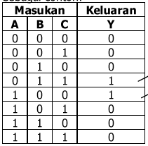
Contoh :
Nyatakan tabel kebenaran disamping dalam bentuk kanonik SOP dan POS.

Slide 28
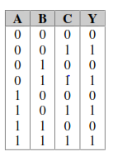
Nyatakan ekspresi Boolean dalam bentuk SOP dan POS dari tabel kebenaran ini

Slide 30
Nyatakan fungsi Boolean f(x, y, z) = x + y’z dalam bentuk kanonik SOP dan POS.
SOP
x = x(y + y’)
= xy + xy’
= xy (z + z’) + xy’(z + z’)
= xyz + xyz’ + xy’z + xy’z’
y’z = y’z (x + x’)
= xy’z + x’y’z
Jadi f(x, y, z) = x + y’z
= xyz + xyz’ + xy’z + xy’z’ + xy’z + x’y’z
= x’y’z + xy’z’ + xy’z + xyz’ + xyz
atau f(x, y, z) = m₁ + m₄ + m₅ + m₆ + m₇ = Σ (1,4,5,6,7)

Slide 31
POS
f(x, y, z)= x + y’z
= (x + y’)(x + z)
x + y’ = x + y’ + zz’
= (x + y’ + z)(x + y’ + z’)
x + z = x + z + yy’
= (x + y + z)(x + y’ + z)
Jadi, f(x, y, z)= (x + y’ + z)(x + y’ + z’)(x + y + z)(x + y’ + z)
= (x + y + z)(x + y’ + z)(x + y’ + z’)
atau f(x, y, z) = M₀M₂M₃ = ∏(0, 2, 3)

Slide 32
Carilah bentuk kanonik SOP dan POS dari f(x, y, z) = y’ + xy + x’yz’
SOP
f(x, y, z)= y’ + xy + x’yz’
= y’ (x + x’) (z + z’) + xy (z + z’) + x’yz’
= (xy’ + x’y’) (z + z’) + xyz + xyz’ + x’yz’
= xy’z + xy’z’ + x’y’z + x’y’z’ + xyz + xyz’ + x’yz’
atau f(x, y, z) = m₀+ m₁ + m₂+ m₄+ m₅+ m₆+ m₇
POS
f(x, y, z) = M₃ = x + y’ + z’

